Slide 1
Aktuelle Themen der IT „The Future of Professions“ Maximilian Möhl Felix Hackenbruch Arne Graff Alex Stamler

Slide 2
1. Einleitung
Die Welt im Wandel
Prognose: „The future of professions“
2. Das Berufsbild des Warehouse Managers
Traditionelles Berufsbild
Persona
A Day in the Life of …
Stakeholder Map & Prio Grid
3. Development
Architekturdiagramm
ER – Diagramm
Roboterlogik & Navigation
Storage, Delivery & Nodes
4. Fazit
Design Challenge
Prototyp 1 & 2
Live Demo
A New Day in the Life of…

Slide 3
Einleitung

Slide 4
Die Welt im Wandel
Big Data
Automati-sierung
Industrie 4.0
K.I.

Slide 5
Prognose: „The Future of Professions“ (1)
Algorithmus Phase
Einfache Rechenaufgaben und Analysen werden automatisiert.
Bsp. Finanz- branche (Bonität)
Augmentation Phase
Technologie unterstützt bei einfachen Tätigkeiten und Entscheidungsfindung
Bsp. Automobil- herstellung
Autonomie Phase
Automatisierung von körperlicher Arbeit.
Problemlösung in dynamischen Umgebungen.
Bsp. Autonomes Fahren

Slide 6
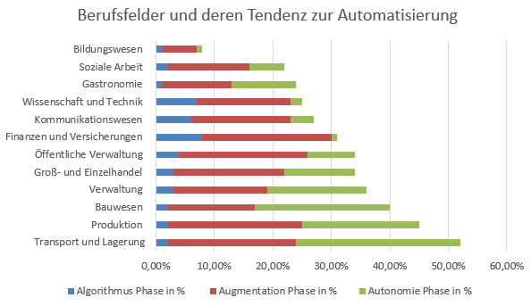
Prognose: „The Future of Professions“ (2)

Slide 7
Das Berufsbild des Warehouse Managers

Slide 8
Traditionelles Berufsbild – Warehouse Manager im mittelständischen Unternehmen
Kunden beraten über das Dienstleistungsangebot
Bewerkstelligung und Koordination des Transports
Personal- und Zeitmanagement
Viel Zeitaufwand für Personalmanagement
Ausfälle werden z.T. nur schlecht kompensiert
Inkonsistente/unvollständige Daten
Häufige Inventuren
Aufgaben
Probleme

Slide 9
Persona
Mains Goals:
Weniger Abhängigkeit von Personal.
Effizient arbeiten.
Weniger Papierkram
Tasks:
Planung und Koordination von Güterströmen
Personal- und Zeitmanagement
Kommunikation mit Kunden, Unternehmen und Lieferanten
Competencies:
Power User
Einzelkämpfer
Proaktiv
Günther Steiner
Alter: 44
Position: Warehouse Manager
Ort: Ludwigshafen am Rhein
Stakeholders:
Kunden
LKW Fahrer
Speditionen
Angestellte
Management
Pain Points:
Fehlende Kommunikation auf verschiedenen Ebenen
Viel Papierkram
Inkonsistente Daten
Needs:
Weniger Papierkram
Präzise und verlässliche Daten
Leichtere Überwachung der Güterströme

Slide 10
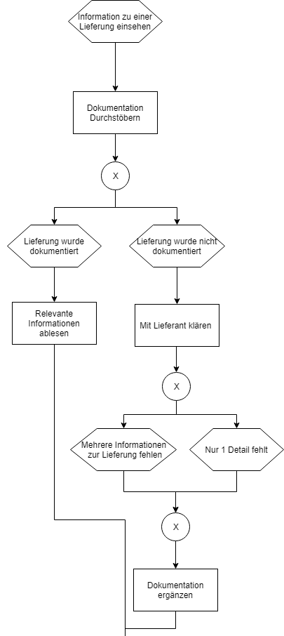
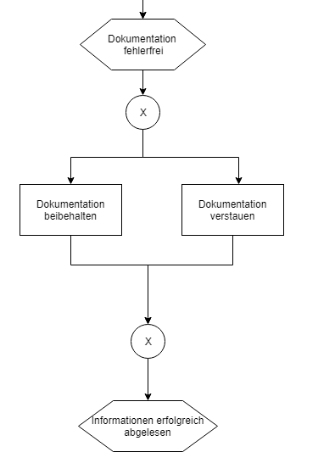
A Day in the Life of… EPK

Slide 11
Design Challenge – 5 Fragen
Welche Probleme versuchen wir zu lösen?
Welches Ziel versuchen wir zu erreichen?
Welche Möglichkeiten gäbe es?
Was sind eventuelle Hindernisse?
Wer ist betroffen?
Durch ein Warehouse Management Programm lässt sich die Arbeit von Günther vereinfachen und besser strukturieren. Ebenso würde es Kosten einsparen und die Effizienz steigern

Slide 12
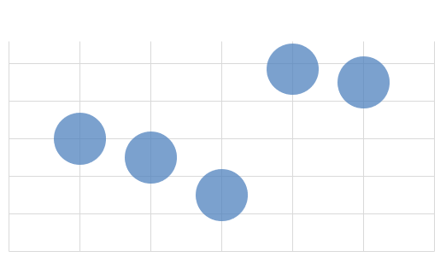
Stakeholder Map
High
Kunden
Management
Impact
Speditionen
LKW-Fahrer
Angestellte
Low
Low
Influence
High

Slide 13
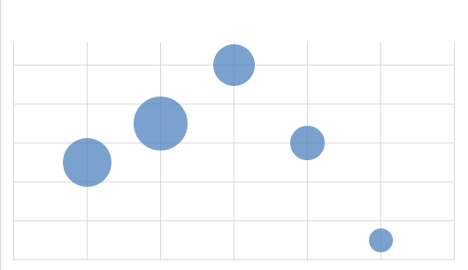
Prio Grid
High
Effizienz
Kundenzufriedenheit
Impact
Umsatz
Wachstum
Low
Mitarbeiterzufriedenheit
High
Effort
Low

Slide 14
Development

Slide 15
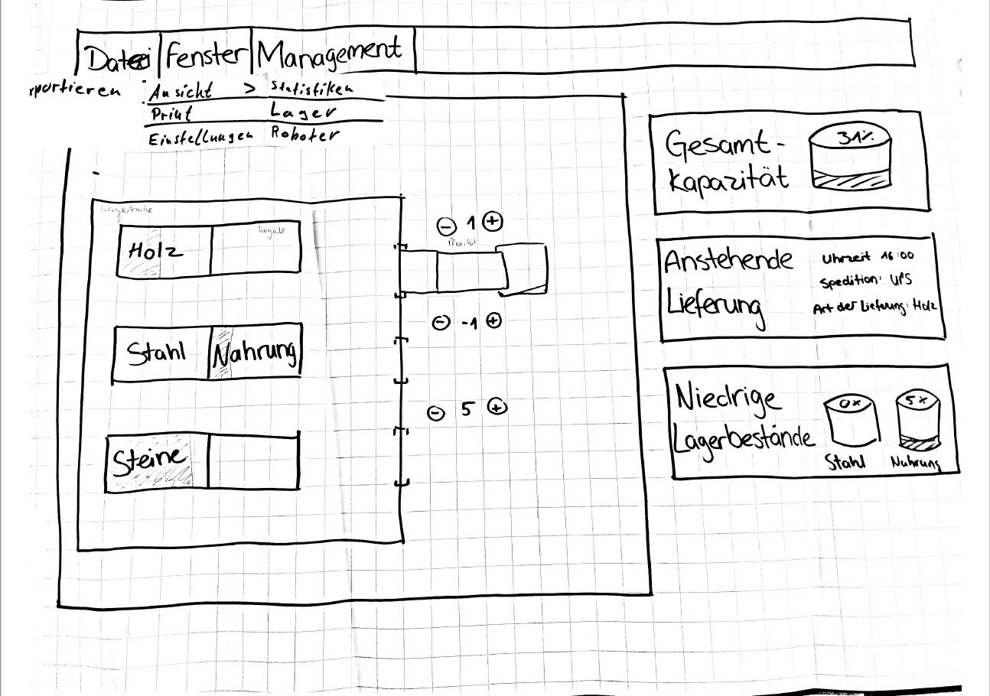
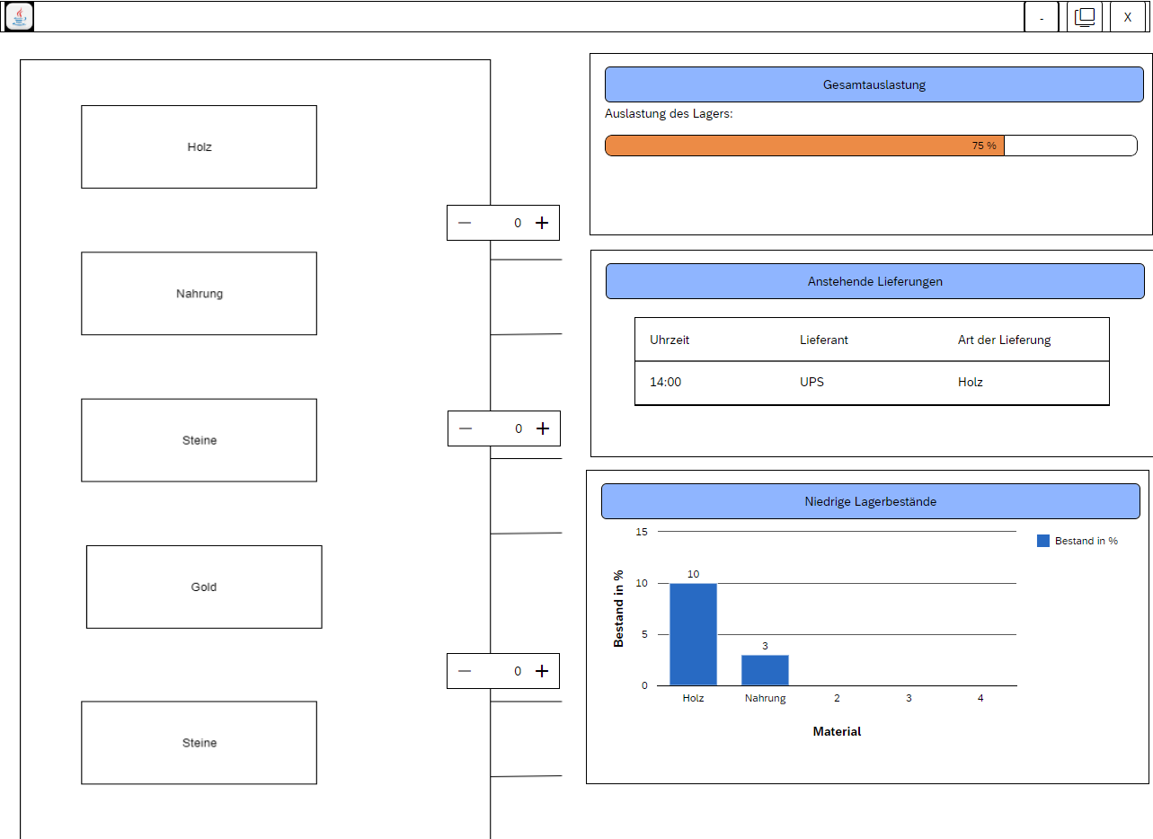
Prototyp 1 + 2

Slide 16
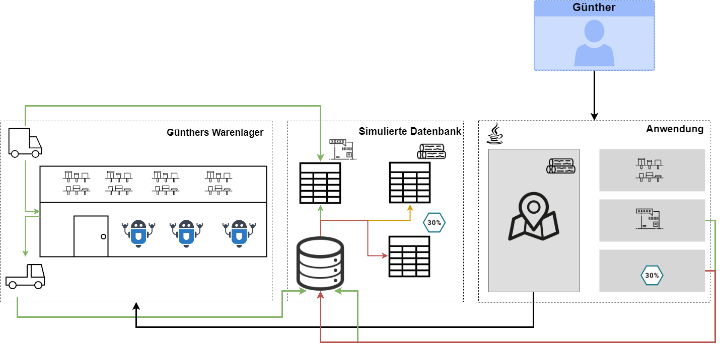
Architekturdiagramm

Slide 17
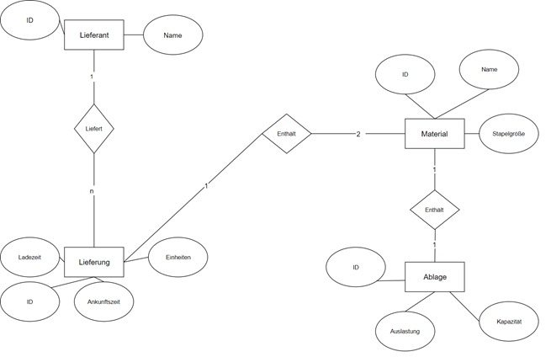
ER-Diagramm

Slide 18
Live Demo

Slide 19
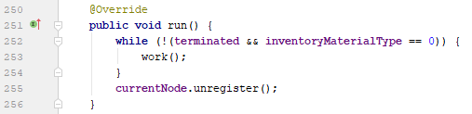
Robot
Ist eine selbstständige Einheit, welche sich im Lager bewegen und Waren transportieren kann.
Funktionalität:
work();
move();
navigateTo(Node);
load();

Slide 20
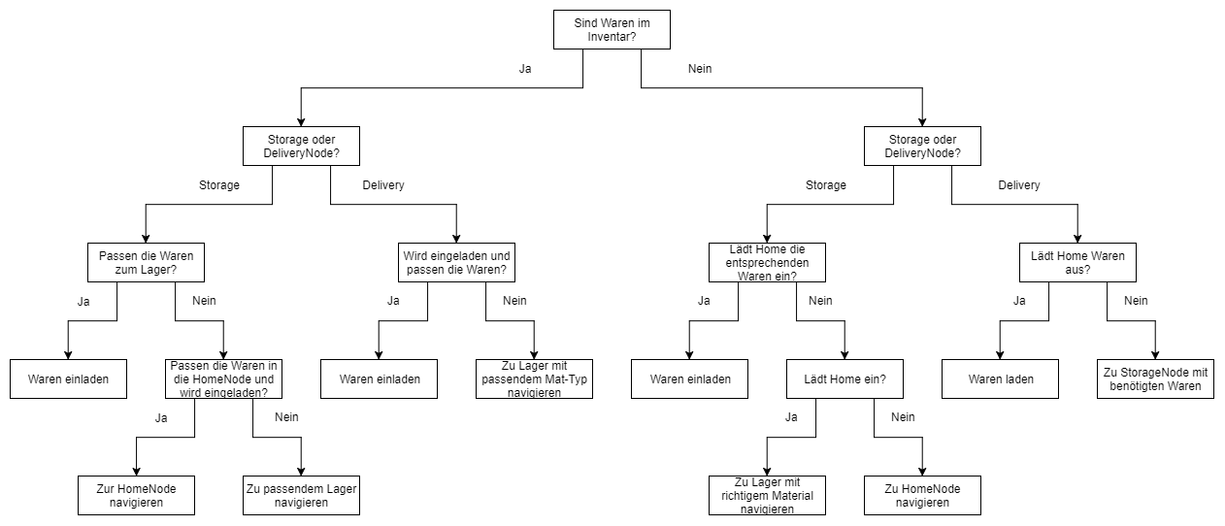
work()

Slide 21
navigateTo(Node)
Implementierung des Dijkstra-Algorithmus ohne Gewichtung der Kanten
Probleme mit Thread-Safety:
Viele Roboter, die zeitgleich berechnen
Kürzester Weg zur Start-Node muss in jeder Node gespeichert werden -> Roboter überschreiben gegenseitig ihre Zwischenergebnisse
Lösung: Implementierung einer Node-Lock um gleichzeitige Bearbeitung zu verhindern

Slide 22

navigateTo(Node)
In der Map Klasse gibt es ein Object nodeLock
Wenn ein Roboter eine Route berechnen will. Muss er den Monitor dieses Objekts besitzen.

Slide 23
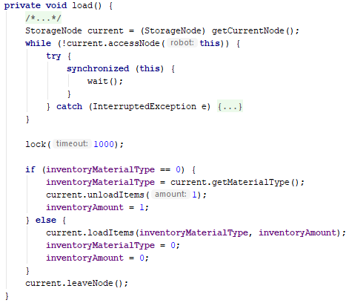
load()
Zugriff auf Node mit accessNode(Robot)
Wenn der Zugriff verweigert wird – warten, bis man benachrichtigt wird
Wenn man Zugriff hat
Eine Sekunde lang sperren
Waren ein- bzw ausladen
Am Ende mit leaveNode() Node wieder freigeben

Slide 24
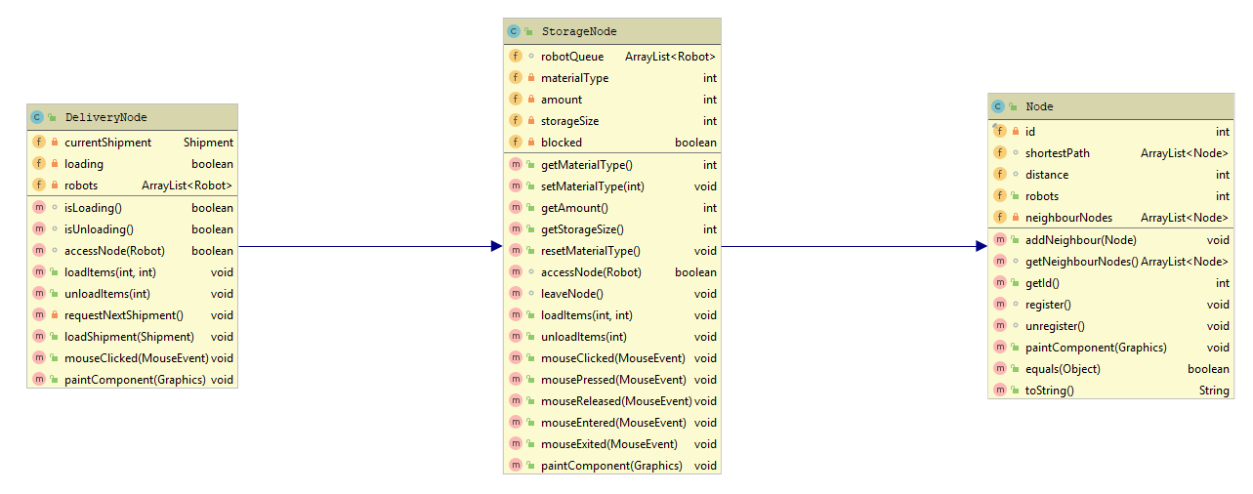
Nodes

Slide 25
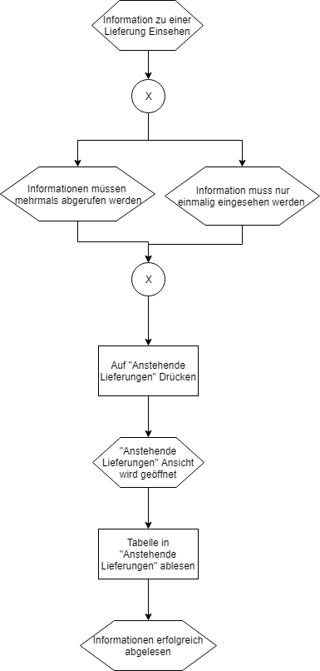
A New Day in the Life of
Günther Steiner

Slide 26
Fazit

Slide 27
Danke für Ihre Aufmerksamkeit !
Maximilian Möhl
Felix Hackenbruch
Arne Graff
Alex Stamler

